Slide 1
ID3 Algoritam
Stefan Jovanović
st.jovanovic@gmail.com

Slide 2
Problem?
Kako na efikasan način raditi sa velikom količinom informacija
U nekim modelima nije od ključne važnosti tačnost klasifikacije i predikcije modela
Čitljivost modela od suštinskog značaja
Upotreba u SQL upitima

Slide 3
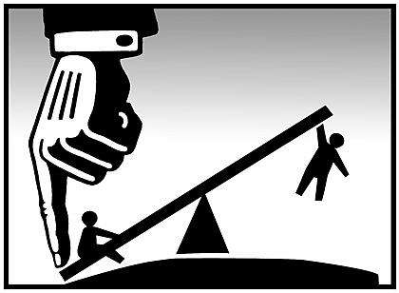
Prednosti metode stabla odlučivanja
Sposobnost generisanja razumljivih modela
Pravila se mogu lako inerpretirati običnim jezikom
Reprezentacija u obliku pravila
Sposobnost korišćenja svih tipova atributa
Jasno odražava važnost pojedinih atributa
Mali računarki zahtevi

Slide 4
Osnovno (1/2)
ID3 je naslednik sistema za učenje koncepata
(CLS – Concept Learning System)
Bazični i jedan od najčešće korišćenih algoritama iz metode stabla odlučivanja
Primeri se klasifikuju polazeci od čvora i prateći grane sve dok se ne dostigne čvor oznacen sa YES ili NO

Slide 5
Osnovno (2/2)
Algoritam konvergira iterativno
CLS služi kao podprogram algoritmu ID3
Odabirom prozora povećava se efikasnost algoritma
Isključuje nevažne faktore
Informacioni pristup pri izboru
najdiskriminatornijeg čvora

Slide 6
CLS Algoritam (1/2)
Resava zadatke učenja sa jednim konceptom i koristi naučene koncepte da klasifikuje nove primere
Zahteva da svi primeri budu dostupni u prvom koraku
Ograničen broj primera koji se mogu efektivno rešiti

Slide 7
CLS Algoritam (2/2)
Počinje praznim stablom odlučivanja i iterativno ga gradi sve dok ne klasifikuje sve primere
Algoritam rada:
Ukoliko su svi primeri pripadaju istoj klasi
formirati odgovarajući čvor i stati
U suprotnom podeliti ulazni skup primera na podskupove i primeniti algoritan na svaki podskup

Slide 8
Skica algoritma ID3
Odabrati slučajan podskup veličine W
(iz celokupnog skupa primera)
Primeniti CLS algoritam za formiranje
stabla odlučivanja
Pretražiti celokupan skup primera da bi se pronašli izuzetci
Ako postoje izuzetci uključiti ih u prozor i ponoviti prethodne korake

Slide 9
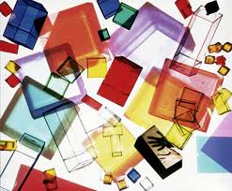
Entropija (1/2)
Mera neuredjenosti sistema
Karakteriše “čistotu” nekog sistema
Entropija(S) = -p_{p} log₂ p_{p} - p_{n} log₂ p_{n}
P_{p} – proporcija pozitivnih primera u S
P_{n} – proporcija negativnih primera u S
Uzima se da važi: 0 log 0 = 0

Slide 10
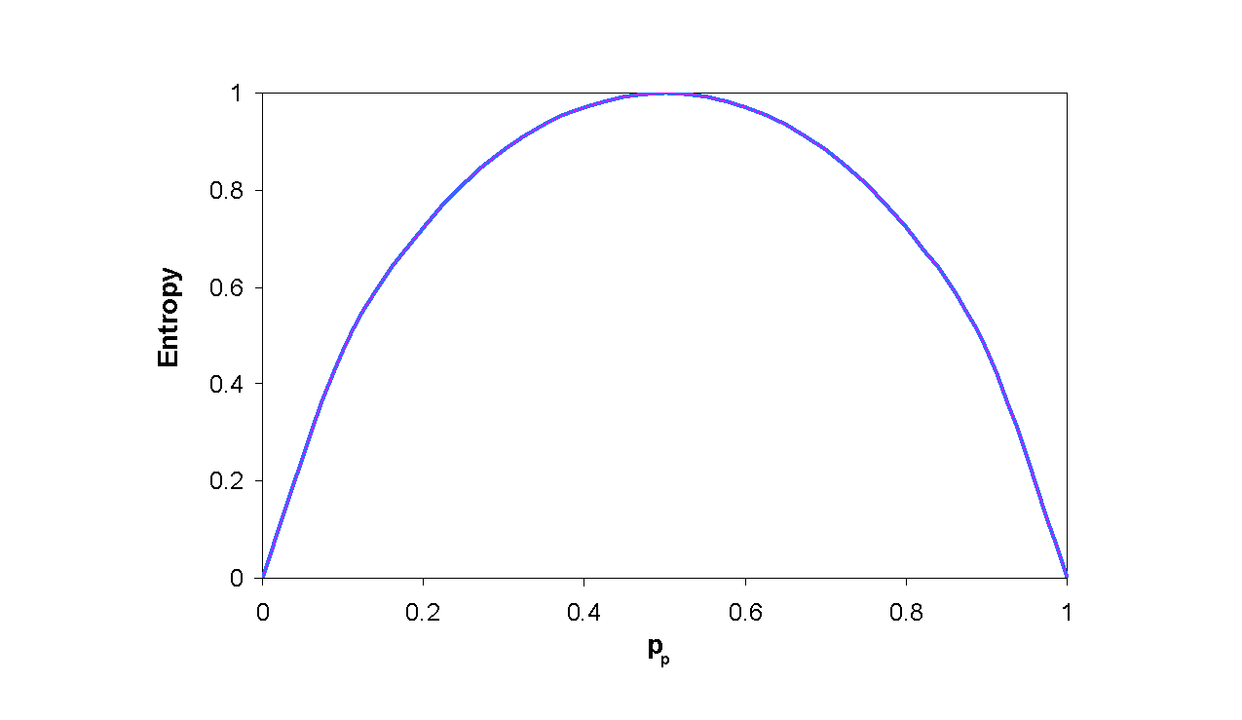

Entropija (2/2)
- Ukoliko ciljni atribut uzima više od dve vrednosti

Slide 11

Preduslovi za korišćenje
Opis u obliku parova: atributi – vrednost
Definisan konačan broj klasa
Klase moraju biti diskretne
Značajan broj primera (nekoliko stotina)

Slide 12
Primer
Target
Nebo | Pritisak | Vetar | Kisa
Čisto | Raste | Severni | Ne
Oblacno | Raste | Juzni | Da
Oblacno | Stabilan | Severni | Da
Čisto | Opada | Severni | Ne
Oblacno | Opada | Severni | Da
Oblacno | Raste | Severni | Da
Oblacno | Opada | Juzni | Ne
Čisto | Raste | Juzni | Ne

Slide 13

M$\left(severni/DA\right)={−3/5 log}_{2}\left(3/5\right)$
Nebo | Pritisak | Vetar | Kisa
Čisto | Raste | Severni | Ne
Oblacno | Raste | Juzni | Da
Oblacno | Stabilan | Severni | Da
Čisto | Opada | Severni | Ne
Oblacno | Opada | Severni | Da
Oblacno | Raste | Severni | Da
Oblacno | Opada | Juzni | Ne
Čisto | Raste | Juzni | Ne

Slide 14
M$\left(severni\right)={−\frac{3}{5}∗log}_{2}\left(3/5\right){−\frac{2}{5}∗log}_{2}\left(2/5\right)$
Nebo | Pritisak | Vetar | Kisa
Čisto | Raste | Severni | Ne
Oblacno | Raste | Juzni | Da
Oblacno | Stabilan | Severni | Da
Čisto | Opada | Severni | Ne
Oblacno | Opada | Severni | Da
Oblacno | Raste | Severni | Da
Oblacno | Opada | Juzni | Ne
Čisto | Raste | Juzni | Ne

Slide 15

M$\left(juzni\right)={−\frac{1}{3}∗log}_{2}\left(1/3\right){−\frac{2}{3}∗log}_{2}\left(2/3\right)$
Nebo | Pritisak | Vetar | Kisa
Čisto | Raste | Severni | Ne
Oblacno | Raste | Juzni | Da
Oblacno | Stabilan | Severni | Da
Čisto | Opada | Severni | Ne
Oblacno | Opada | Severni | Da
Oblacno | Raste | Severni | Da
Oblacno | Opada | Juzni | Ne
Čisto | Raste | Juzni | Ne

Slide 16




Informacioni sadržaj:
M(vetar) = 1 - B$\left(vetar\right)=1 −o.951=o.o49 bita$
B$\left(vetar\right)=\left(5/8\right)∗M\left(severni\right)+\left(3/8\right)∗M\left(juzni\right)$
M(nebo) = 1 - B$\left(nebo\right)=1 −o.452=o.548 bita$
M(pritisak) = 1 - B$\left(pritisak\right)=1 −o.844=o. 156 bita$
Nebo | Pritisak | Vetar | Kisa
Čisto | Raste | Severni | Ne
Oblacno | Raste | Juzni | Da
Oblacno | Stabilan | Severni | Da
Čisto | Opada | Severni | Ne
Oblacno | Opada | Severni | Da
Oblacno | Raste | Severni | Da
Oblacno | Opada | Juzni | Ne
Čisto | Raste | Juzni | Ne

Slide 17

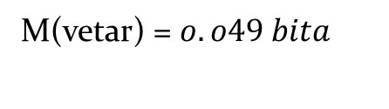

M(vetar) = $o.o49 bita$
M(nebo) = $o.548 bita$
M(pritisak) = $o.156 bita$
NEBO
ČISTO
OBLAČNO
PRITISAK
NE
OPADA
STAGNIRA
RASTE
VETAR
DA
DA
SEVERNI
JUZNI
DA
NE

Slide 18
Over - fitting
Klasifukuje sve primere iz skupa podataka
Generiše stabla koja su “preterano dobra”
Rešenja
Zaustaviti proces rasta stabla pre nego što se dostigne savršena klasifikacija
Generisati potpuno stablo,
a potom vršiti skraćivanje

Slide 19
Reference
http://sr.wikipedia.org
http://dms.irb.hr/tutorial/hr_tut_dtrees.php
http://en.wikipedia.org/wiki/ID3_algorithm
Boško Nikolić, Materijali za nastavu iz predmeta “Ekspertski sistemi”

Slide 20

Hvala na pažnji!
Pitanja?
st.jovanovic@gmail.com

